Slide 1
Realschule Tettnang
Telefon: 07542 - 932410
E-Mail: sekretariat@realschule-tettnang.de
Informationsabend zum bilingualen Zug

Slide 2
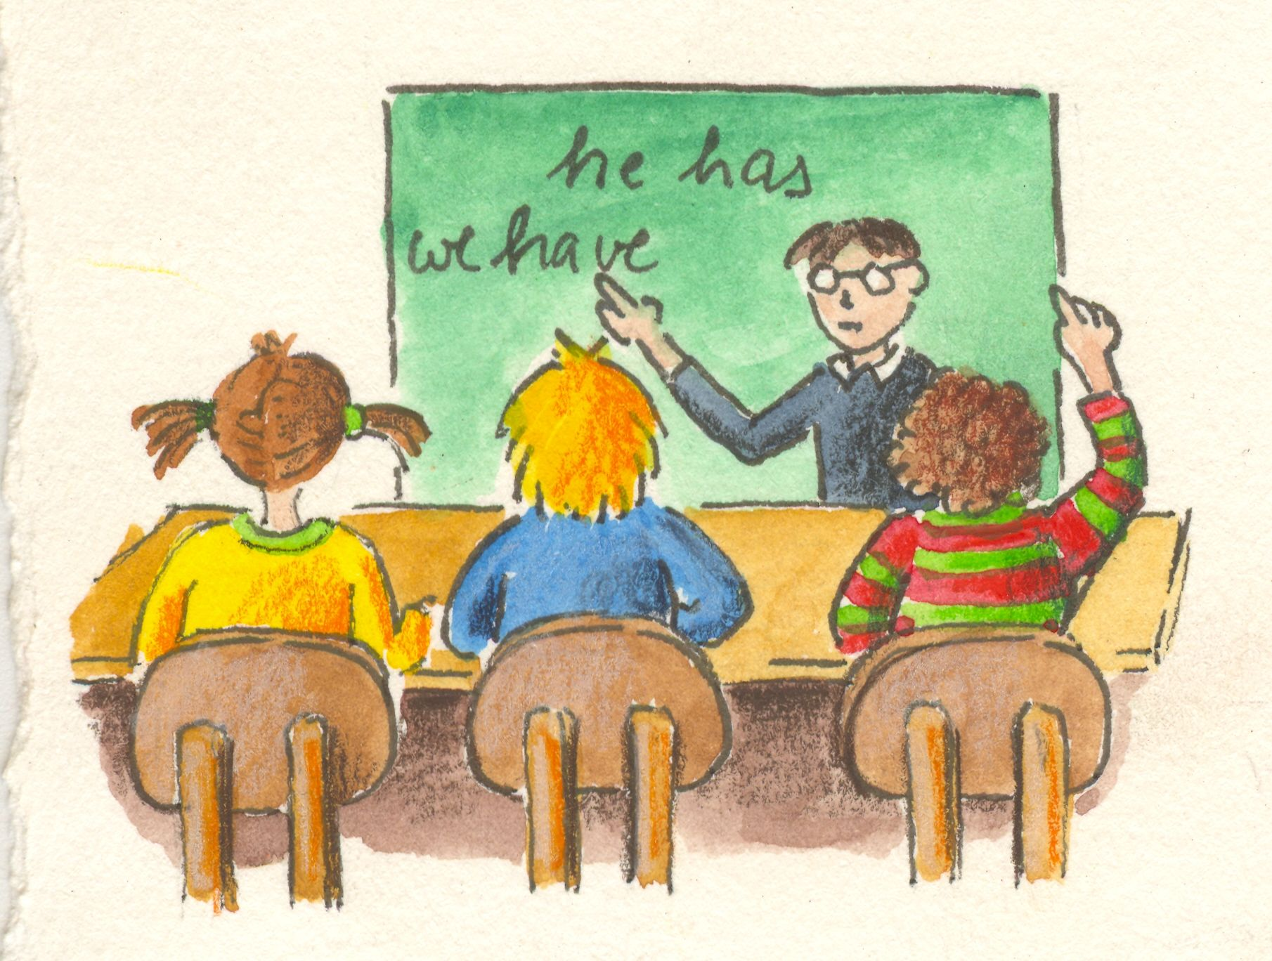
Was ist bilingualer Unterricht?
Ein modernes und bewährtes Unterrichtskonzept
Unterrichtssprache in verschiedenen Sachfächern ist Englisch

Slide 3
Was ist bilingualer Unterricht?
Unterrichtssprache in verschiedenen Sachfächern ist Englisch
Inhalte in den Sachfächern sind gleich
Nur fachbezogene Kenntnisse, Fähigkeiten und Fertigkeiten werden bewertet
Vermerk im Zeugnis, Testat in Klasse 8 und Zertifikat in Klasse 10

Slide 4
Bedeutsamkeit bilingualen Unterrichts
Englisch ist die wichtigste Fremdsprache
gute Englischkenntnisse erhöhen die schulischen und beruflichen Perspektiven
Sprachenlernen in neuer Form (natural approach)
Förderung vielfältiger Kompetenzen

Slide 5
Vorteile und Ziele von Bili
Vorteile
Sprachkompetenz Englisch Ausdrucks- und Präsentationskompetenzen motivierender Zugang zur englischen Sprache
Ziele
Erweiterung der Sprachkompetenz in Englisch Entwicklung zur Weltoffenheit und Selbstbewusstsein im Umgang mit einer Fremdsprache natürlicher Umgang mit der englischen Sprache

Slide 6
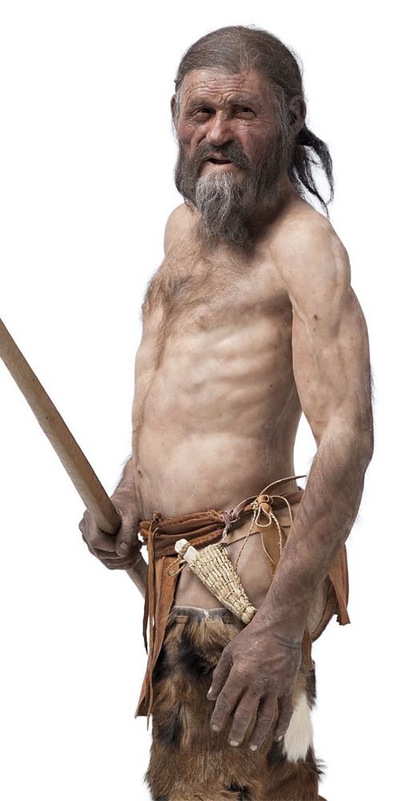
Bilinguales Lernen an der RSTT
Strukturmodell der bilingualen Klasse
 |  |  |  | 1. Fach | 2. Fach
Klassenstufe |  | 10 |  | Geschichte | Geographie
 |  | 9
 |  | 8 |  |  | Geografie
 |  | 7
 |  | 6 |  |  | Sport
 |  | 5

Slide 7
Bilinguales Lernen an der RSTT
Kontingentstundentafel für die bilinguale Klasse
 |  |  | 1. Fach |  |  |  |  | 2. Fach |  |  |  |  |  | Wochenstunden
 |  |  | Kontingent-stunden |  | Zusatz- stunden |  |  | Kontingent-stunden |  |  |  | Zusatz- stunden |  | WS ohne Bili | WS mit Bili
Klassenstufe | 10 |  | G |  | G Bili |  |  | Geo |  |  |  | Geo Bili |  | 32 | 34
 | 9 |  | G | G Bili |  |  |  | Geo |  |  |  | Geo Bili |  | 32 | 33
 | 8 |  | G | G Bili |  |  |  | Geo |  |  |  | Geo Bili |  | 31 | 32
 | 7 |  | G |  | G Bili |  |  | Geo |  |  |  | Geo Bili |  | 31 | 33
 | 6 |  | G |  | G Bili | G Bili |  | Sp | Sp | Sp Bili | Sp Bili |  |  | 30 | 32
 | 5 |  | G |  | G Bili |  |  | Sp | Sp | Sp Bili | Sp Bili |  |  | 30 | 31

Slide 8
Umsetzung im Fach Geschichte Kl. 6a
hochwertige Arbeitsmaterialien

Slide 9
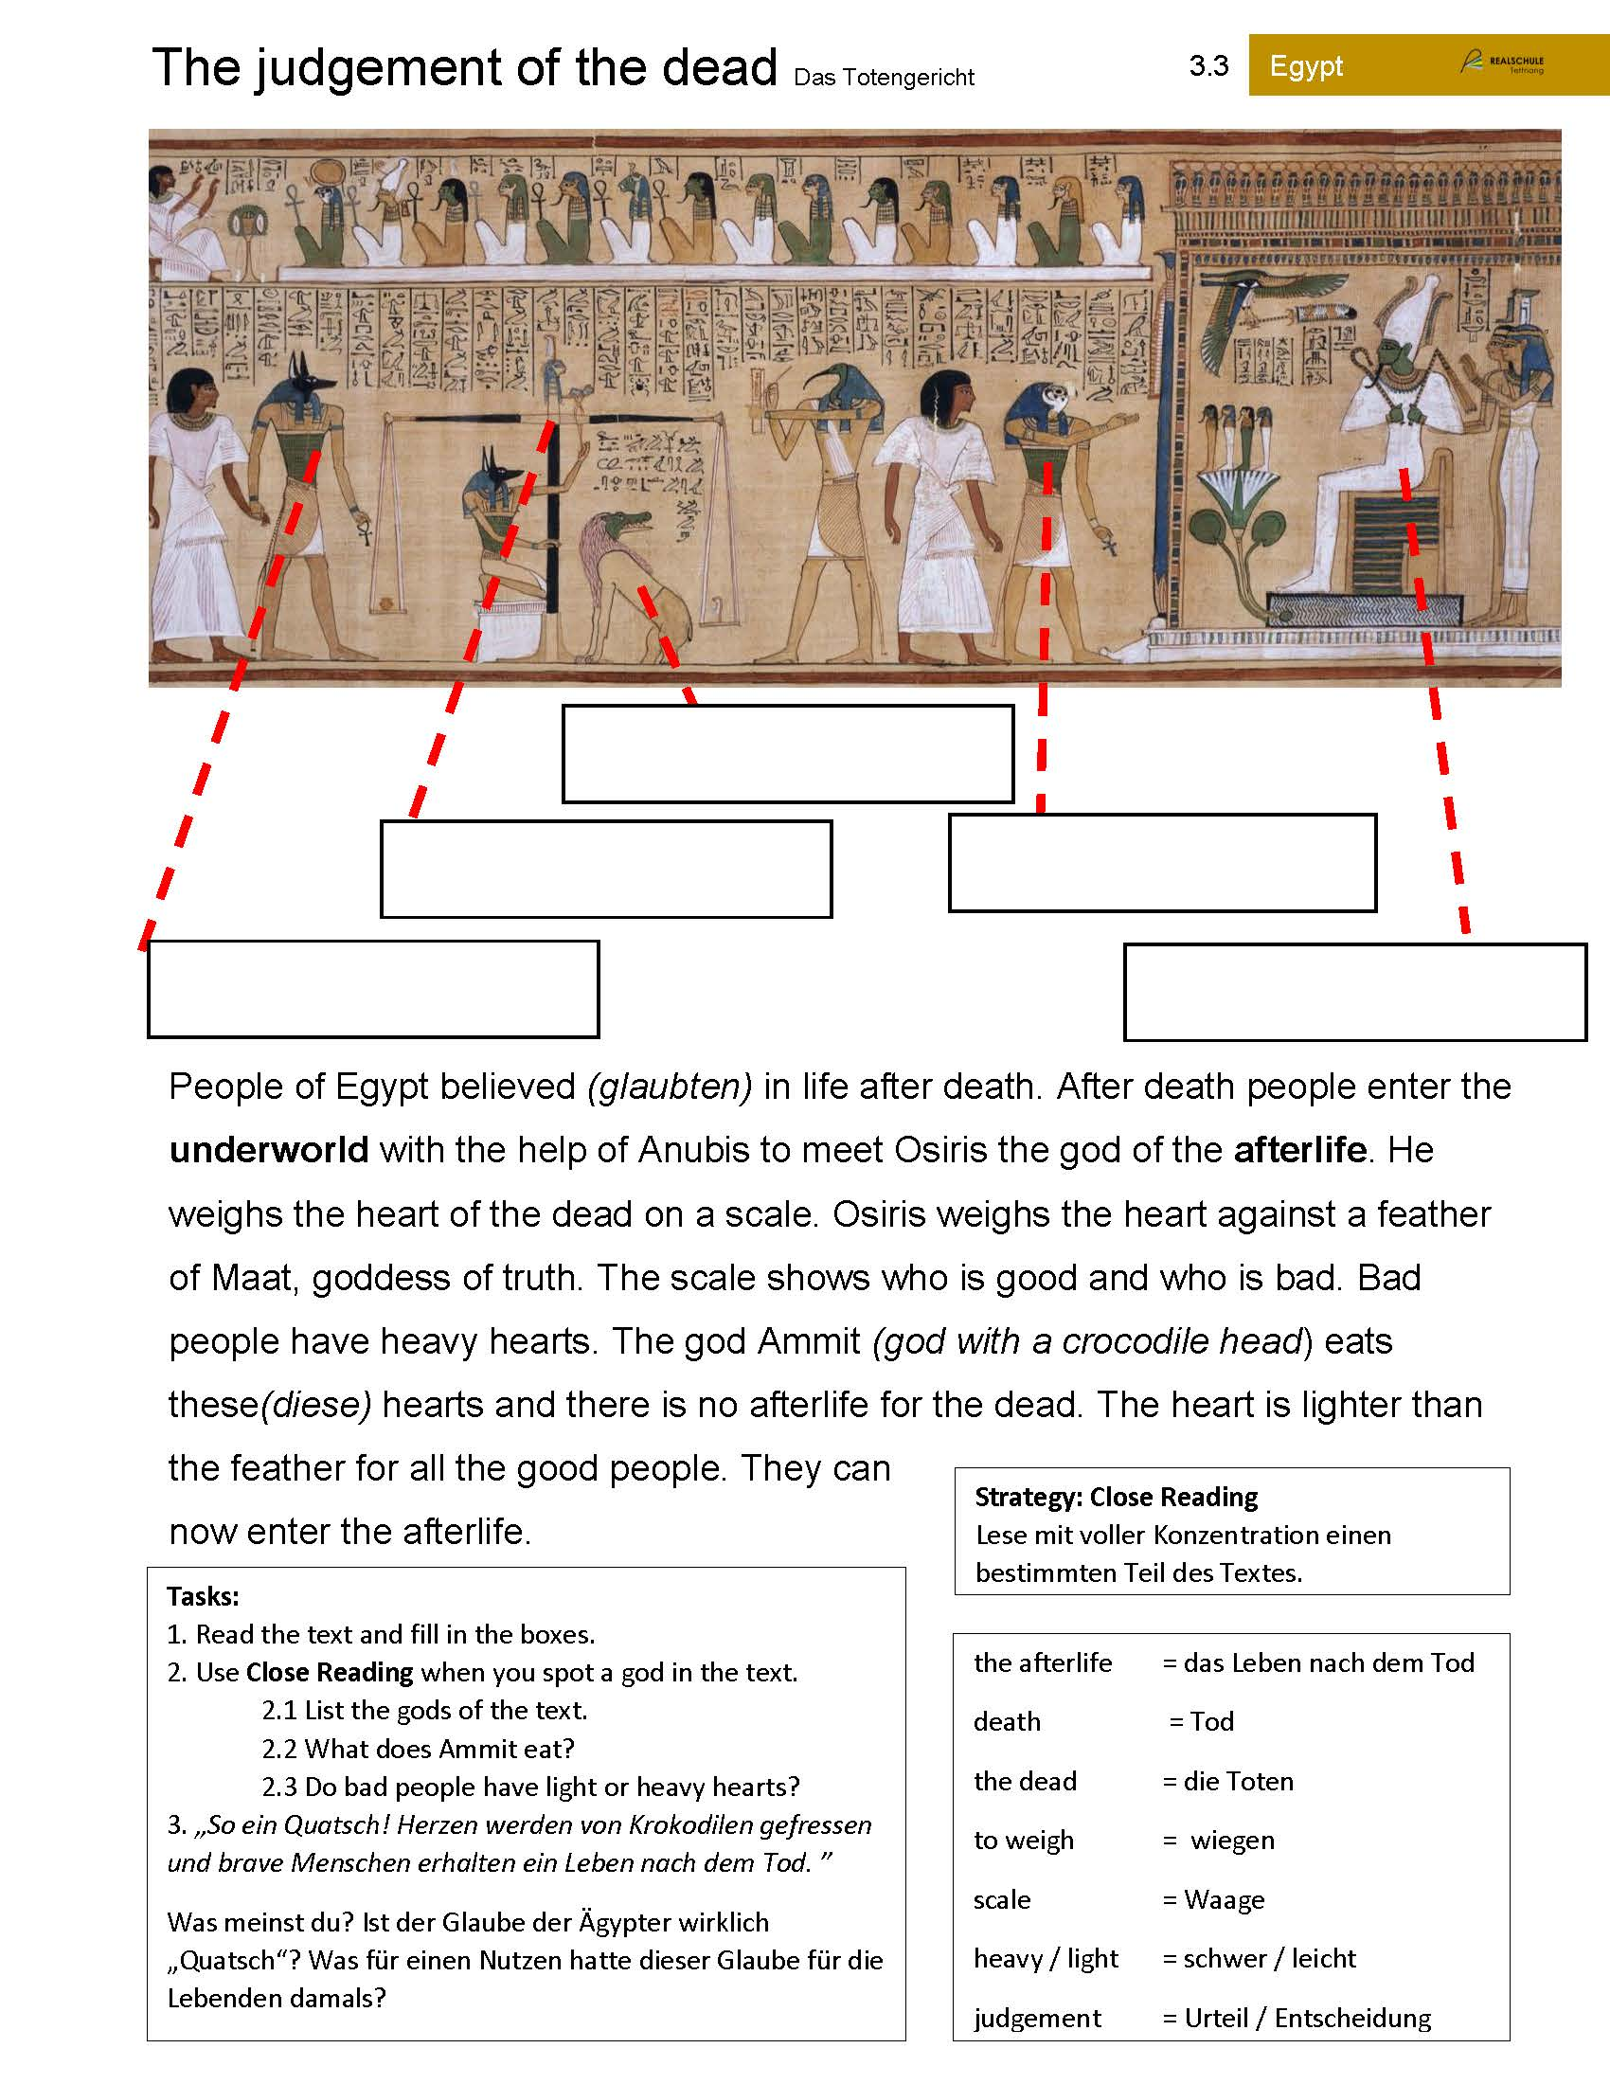
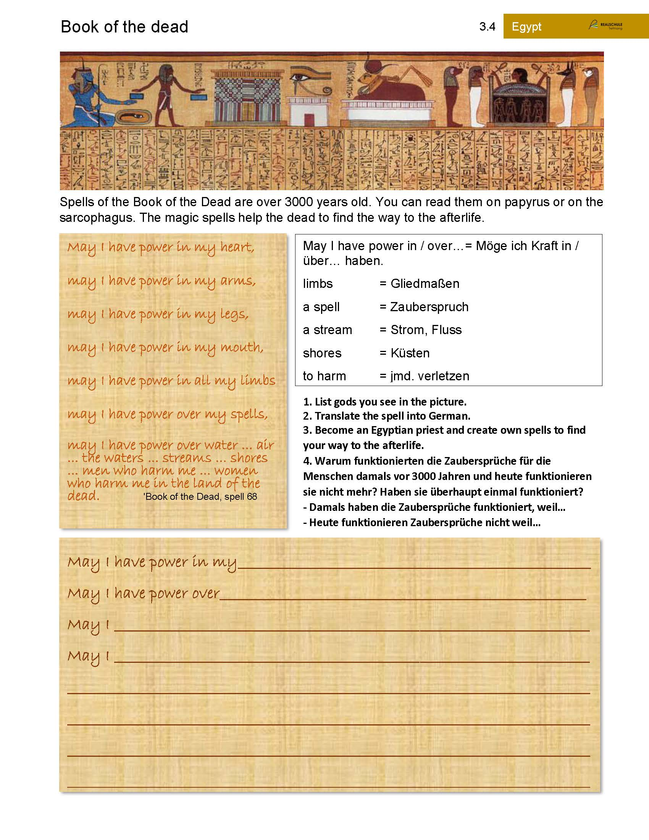
hochwertige Arbeitsmaterialien

Slide 10
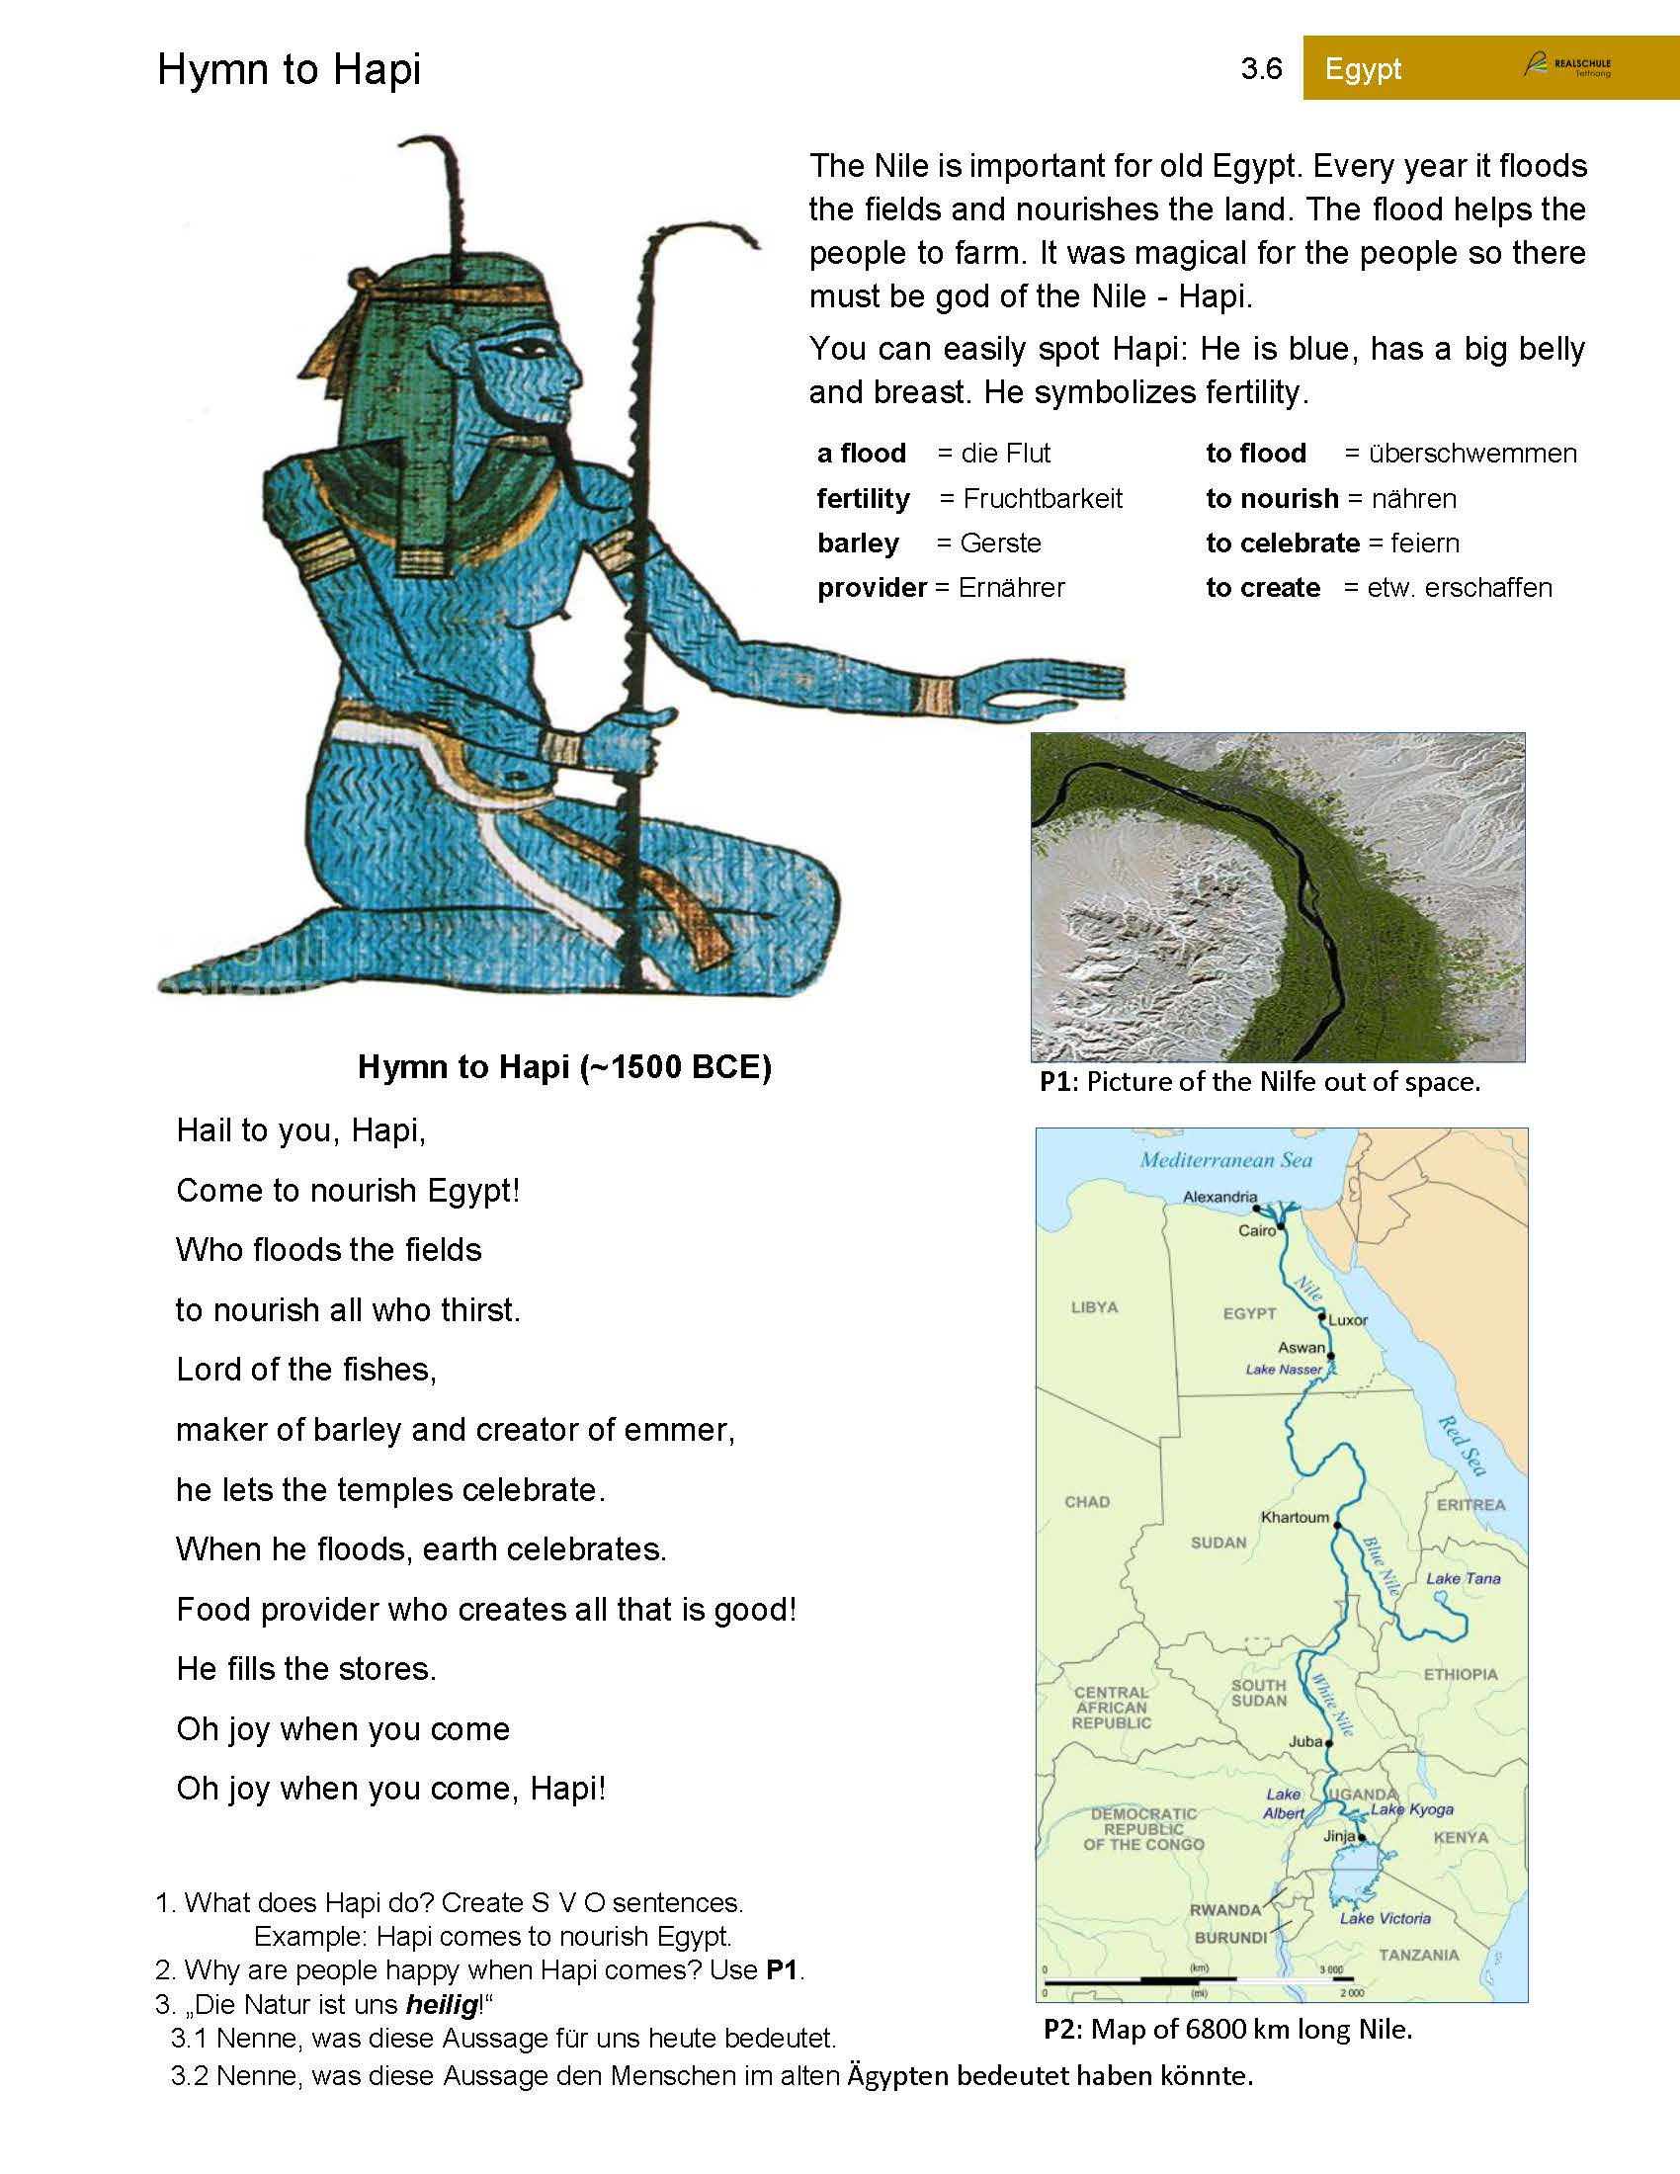
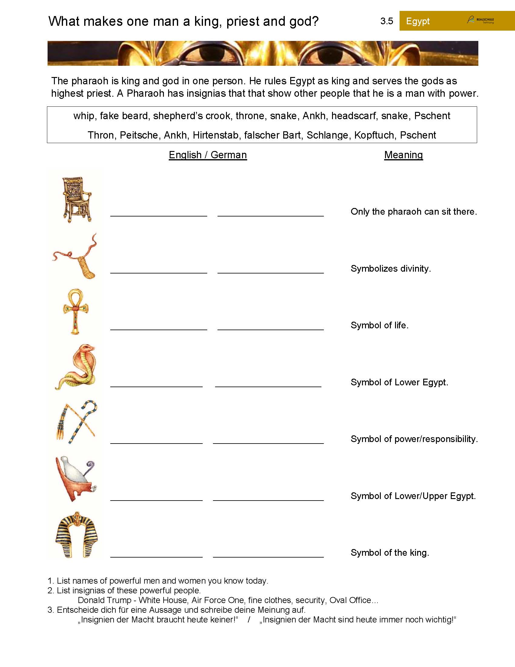
hochwertige Arbeitsmaterialien

Slide 11
Umsetzung im Fach Geschichte Kl. 6a
hochwertige Arbeitsmaterialien
Hilfestellungen durch Lern- und Lesestrategien, Kleinschrittigkeit, Visualisierung
Handlungsorientierung

Slide 12
Eigene Erfahrungen mit den Bili-Klassen
sehr gutes Klassenklima
hohe Leistungsbereitschaft
hohe Lernmotivation
Natürliche thematische Überschneidungen der Fächer Englisch und Geschichte.
Selbstverständlicher Einsatz der Fremdsprache.
Offenheit gegenüber Neuem.

Slide 13
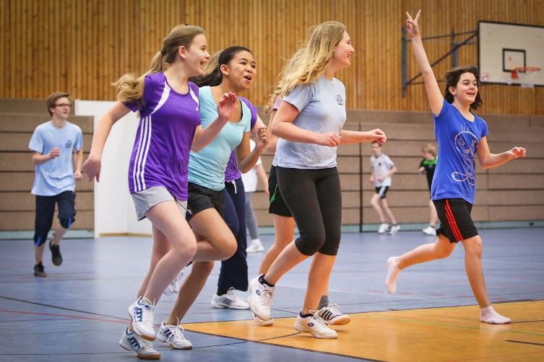
Umsetzung im Fach Sport
Kommunikation auf Englisch
Sportl. Fachbegriffe auf Englisch
Hilfestellung durch:
Visualisierung, Bilder
Vokabelarbeit
Demonstration
Videoanalyse
Let´s go !

Slide 14
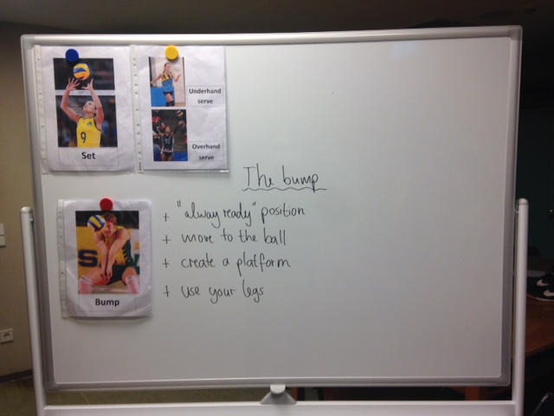
Umsetzung im Fach Sport
Visualisierung

Slide 15
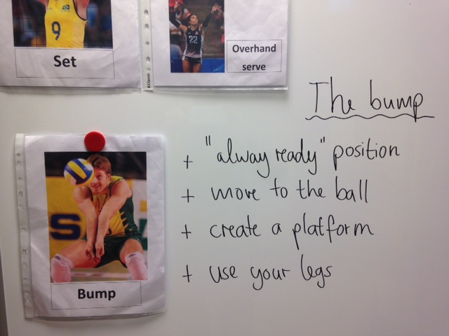
Umsetzung im Fach Sport
Wortentlastung

Slide 16
Aufnahme in den bilingualen Zug
Voraussetzungen:
Gute Leistungen in Deutsch, Englisch, Mathematik und Sachkunde
Konzentrationsvermögen, Lernbereitschaft und mündliche Mitarbeit sind wichtig
Beratungsgespräch am 21.02. oder am 24.02.2025
GS-Empfehlung
+

Slide 17
Aufnahme in den bilingualen Zug
Die nächsten Schritte:
Anmeldung zum Beratungsgespräch ab heute möglich

Slide 18
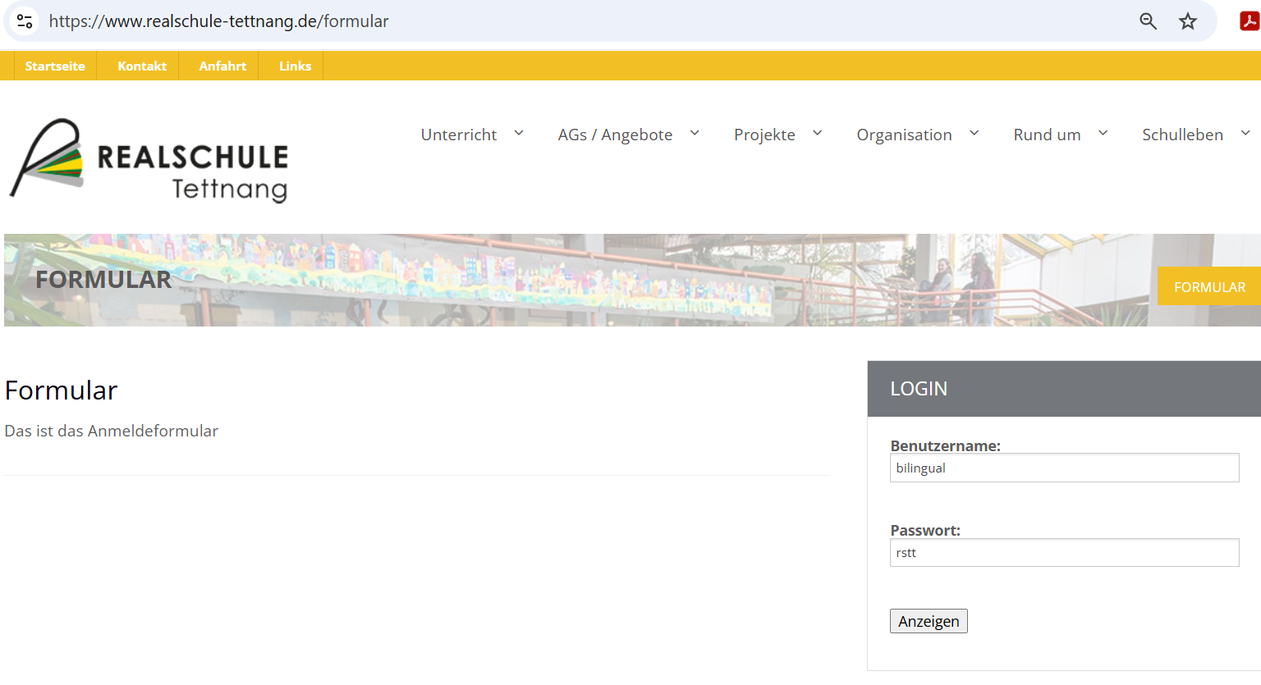
Anmeldeformular
www.realschule-tettnang.de/formular
Benutzername: bilingual (kleines „b“)
Passwort: rstt

Slide 19
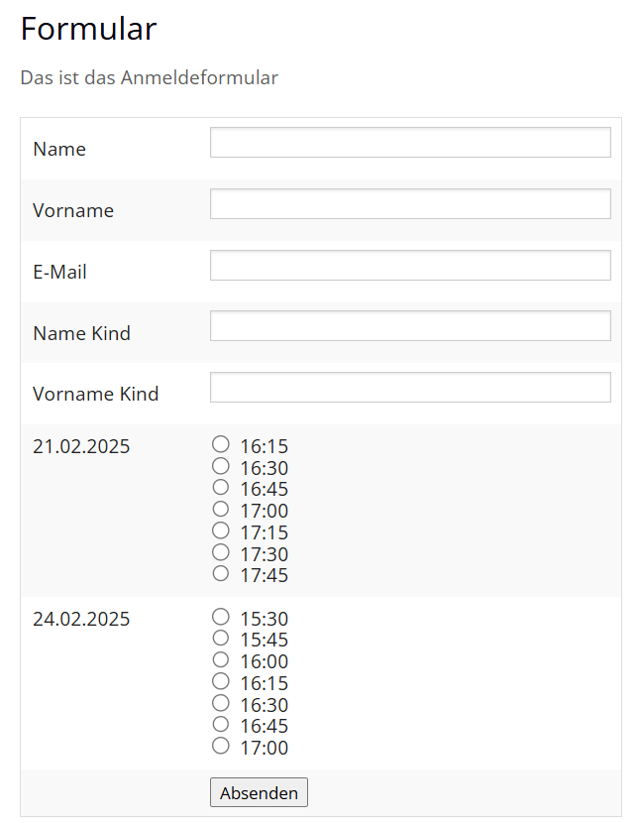
Raumaufteilung
Räume am Freitag, 21.02
Räume am Montag, 24.02

Slide 20
Aufnahme in die bilinguale Klasse
Die nächsten Schritte:
Anmeldung zum Beratungsgespräch ab heute möglich
Beantragung der Aufnahme bei der Schulanmeldung am 10.- 13.03.2025 (Datenerfassung ist ab 21.02.2025 online möglich)
Ggf. zeitnahe Absage
Aufnahmebestätigung durch Schulleitung

Slide 21
Fragen
Ist eine Probeaufnahme möglich?
Wie oft hat die bilinguale Klasse Nachmittagsunterricht?
Was mache ich, wenn mein Kind nicht in die bilinguale Klasse aufgenommen wird?
…

Slide 22
Realschule Tettnang
Telefon: 07542 - 932410
E-Mail: sekretariat@realschule-tettnang.de
Informationsabend zum bilingualen Zug

